Slide 1



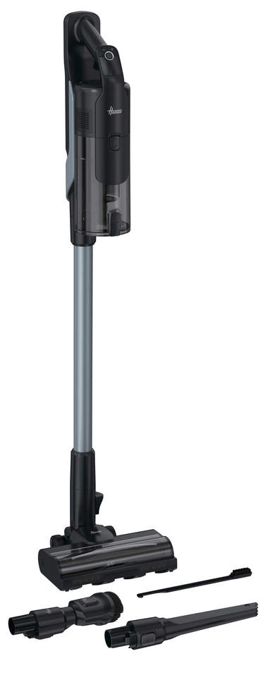

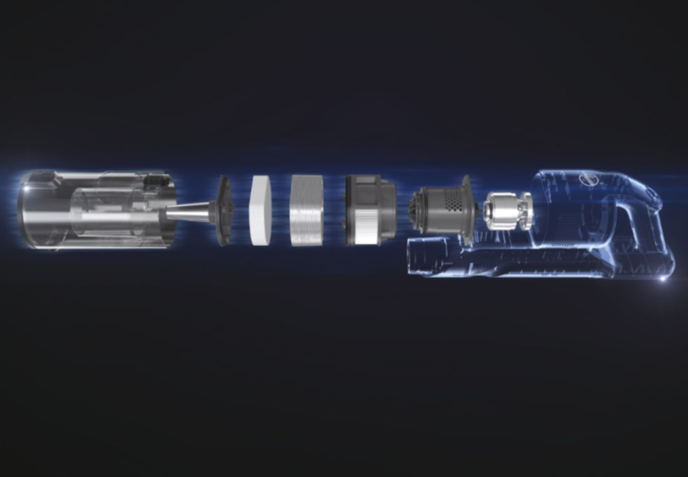
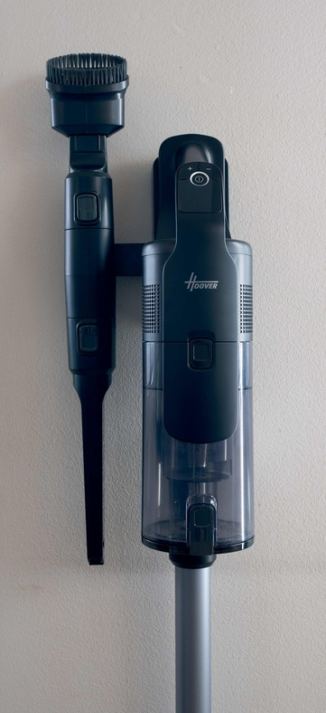
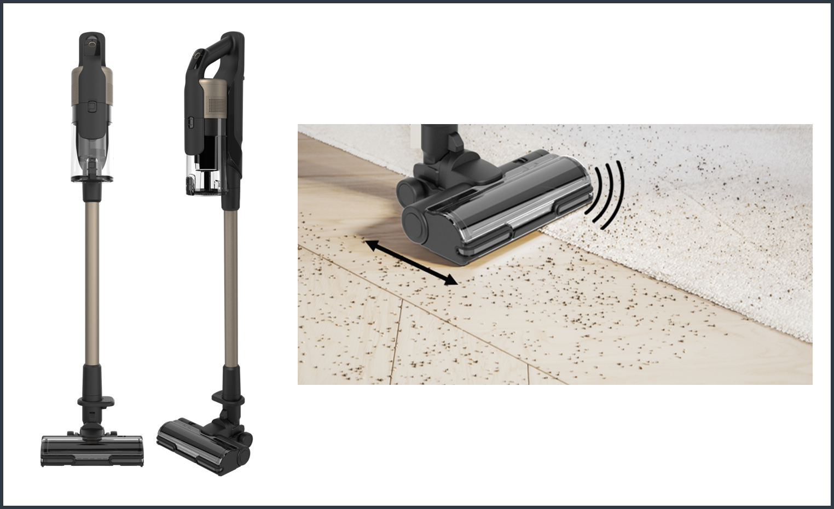
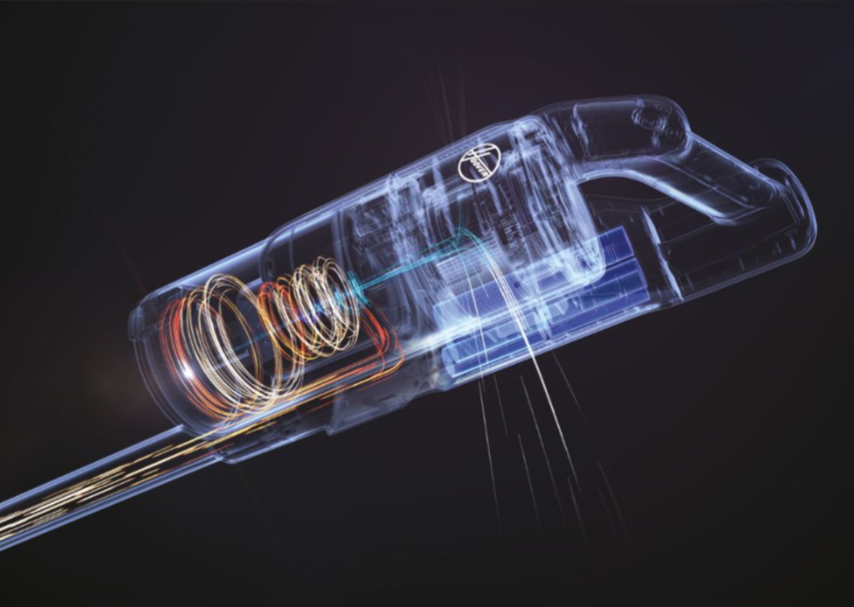
HF610H 011 – AKUMULÁTOROVÝ VYSAVAČ HF6
Použití na všechny povrchy, SmartAdapt hubice s patentovanou technologií DualWay, technologie ANTI-TWISTTM
proti namotávání vlasů a nečistot, až 90 min. provozu a výkon 250 AW, režimy ECO, TURBO, STANDARD,
parkovací pozice QuickPark, LED osvětlení hubice, snadné nabíjení kdekoliv
HF6
Home
TECHNICKÉ PARAMETRY A VÝBAVA
^{SACÍ VÝKON AŽ 250 AW}
LOGISTICKÁ DATA:
KÓD: 39401101
EAN: 8059019110899
BARVA: URBAN ČERNÁ
SVĚTLE ŠEDÁ
ROZMĚRY VÝROBKU V x Š x H (CM)
120 x 25,8 x 22,2
ČISTÁ VÁHA VÝROBKU (KG) 2,63
ROZMĚRY BALENÍ V x Š x H (CM)
15 x 80,2 x 27,8
HRUBÁ VÁHA S OBALEM (KG) 5,76
Bezkartáčový motor 660 W generuje až 250 AW (v Turbo režimu)
Provozní doba: Standardní režim: 40 min
    Turbo režim: 20 min
    ECO režim: až 90 minut (v ruční verzi)
21,6 V / 4000 mAh lithium-iontová baterie
3 režimy pro každou potřebu: Turbo/Standard/ECO
Nový intuitivní uživatelský displej na rukojeti zobrazující stav baterie, upozornění a zvolený režim: tlačítko Turbo/Standard/ECO
Parkovací pozice QuickPark
Kapacita nádoby na prach 0,7 l
Nový nástěnný držák na nabíjení s úložným prostorem pro příslušenství
Nový pedál pro uvolnění trubice a připojení příslušenství
Vyjímatelný a omyvatelný HEPA filtr a nádoba na prach
Vyjímatelná baterie, snadné nabíjení kdekoliv
Doba nabíjení: 3,5 hodiny
Kompatibilní s příslušenstvím Hoover (do auta, home, pet)
SMARTADAPT HUBICE S OBOUSMĚRNÝM VYSÁVÁNÍM
VÝKON A VLASTNOSTI:
POUŽITÍ: VŠECHNY POVRCHY
VÝKON (W) 660
OBJEM NÁDOBY
NA PRACH (L) 0,7
CYKLÓNOVÝ
SEPARAČNÍ SYSTÉM
ODNÍMATELNÁ RUČNÍ JEDNOTKA
HUBICE SMARTADAPT
AŽ 90 MINUT PROVOZU
Pokročilé senzory rozpoznávají různé typy podlah – tvrdé podlahy nebo koberce a automaticky upravují nastavení výkonu a LED osvětlení
Patentovaná Technologie DualWay pro vysávání v obou směrech (dopředu i dozadu)
Hlavní motorizovaná hubice s předním LED osvětlením
pro všechny druhy podlah
ANTI-TWIST™ technologie s vyjímatelným rotačním kartáčem a hřebenem proti namotávání vlasů a nečistot
CO JE SOUČÁSTÍ BALENÍ:
Dlouhá štěrbinová hubice
Nábytkový a prachový kartáč 2v1
Nástěnný držák s úložným prostorem na příslušenství
Nabíječka
Čistící kartáček

